Slide 1
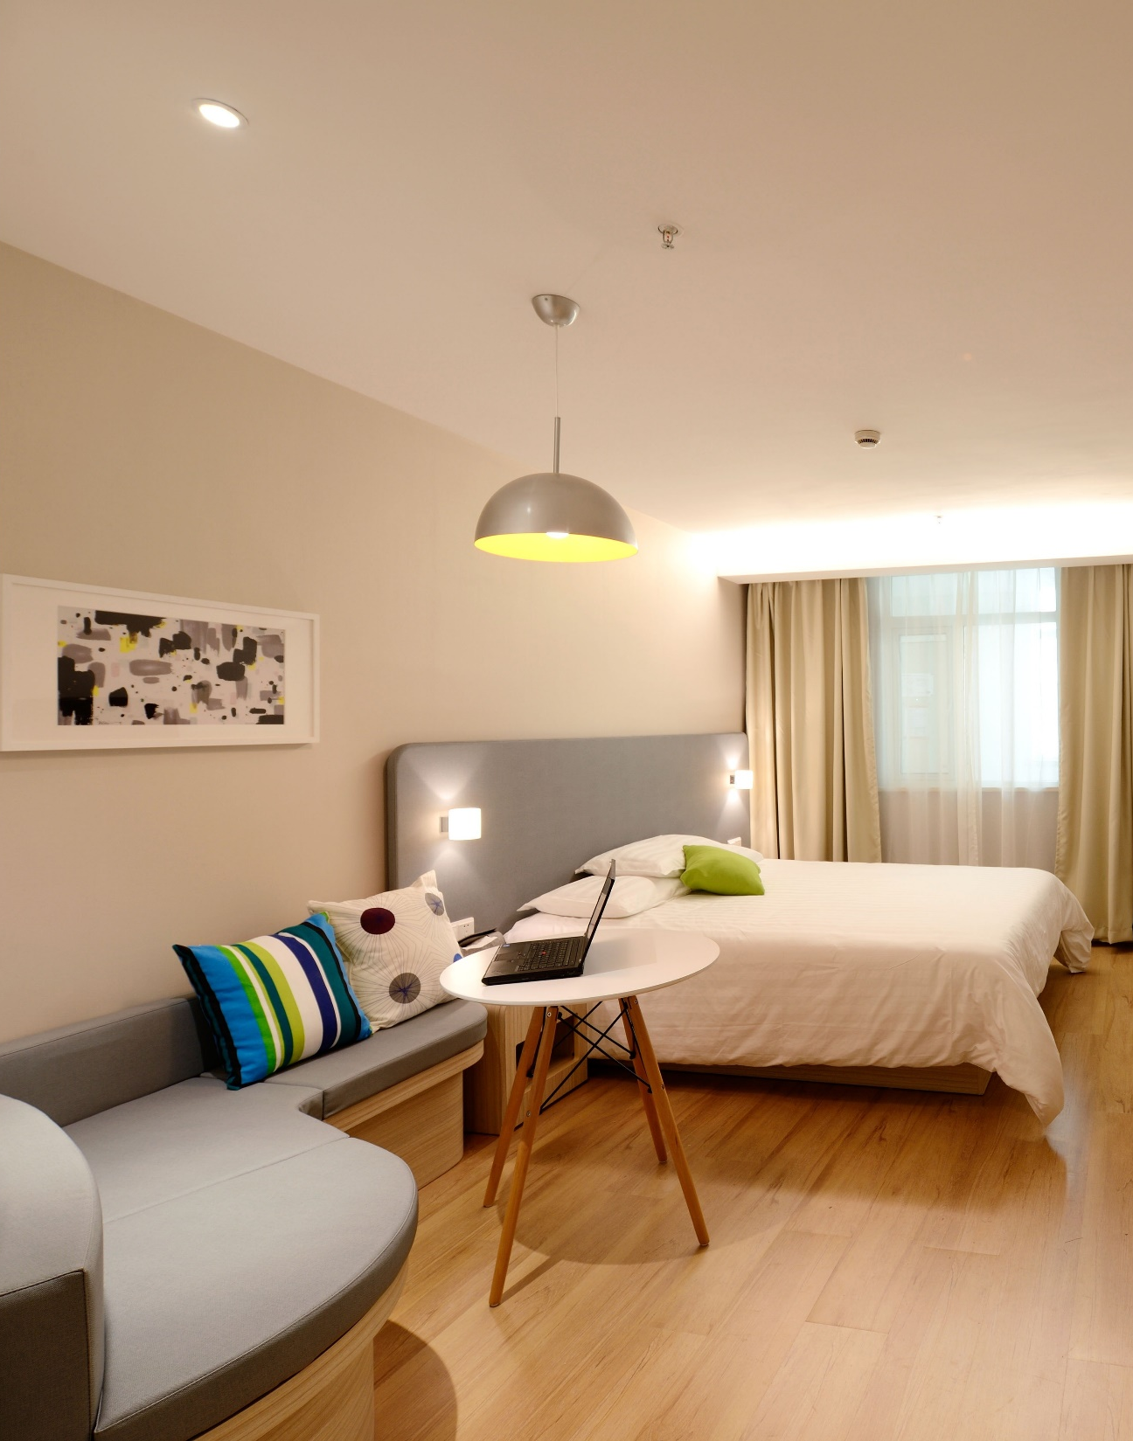
PROJET APARTMENTS
L3 MIAGE APP – Juin 2021
Maïrame NDIAYE – Abla MIKOU – Samy MEGUENI - Stellan WEA - Seif BOUGUERRA - Ewen MARGUET

Slide 2

PLAN
01. Le concept
02. Les évolutions et nouveautés
03. Tentatives infructueuses
04. Démonstration
05. Conclusion

Slide 3

Gagner du temps
Concept
Avec des résultats précis en fonction des critères.
Une application pour rechercher des appartements à la location
Intuitif
Grâce à une interface simple et efficace.
Vue d’ensemble
Retour sur les données avec graphiques.

Slide 4
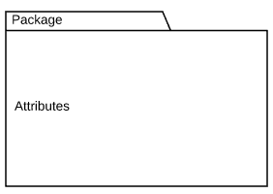

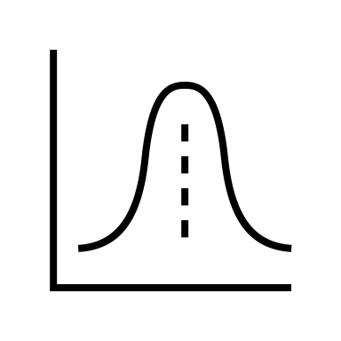




Evolutions et nouveautés
Package plot
Histogramme
Statistique appartement
Nouveau package pour faire des representations graphiques.
Une classe qui permet de générer des histogrammes.
Permet de générer des statistiques sur les n appartements.
Amelioration GUI
ValueFunction
Une documentation pérenne
Connexion d’une interface a l’application principale.
Amélioration de la fonction de valeur.
Création de nouvelle documentation et amelioration de l’ancienne.

Slide 5
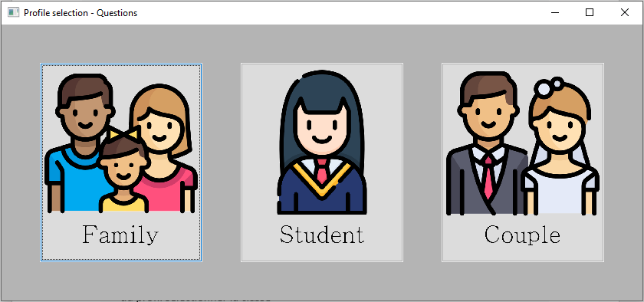
GUI – 1 / 4

Slide 6
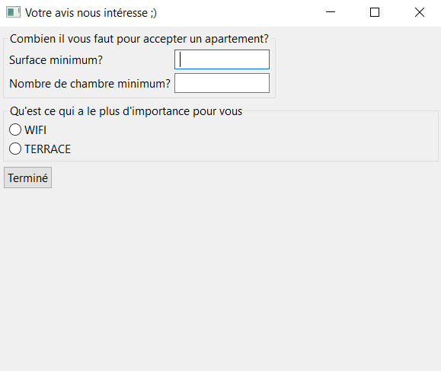
GUI – 2 / 4

Slide 7
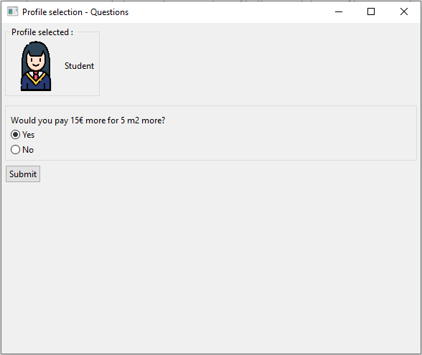
GUI – 3 / 4

Slide 8
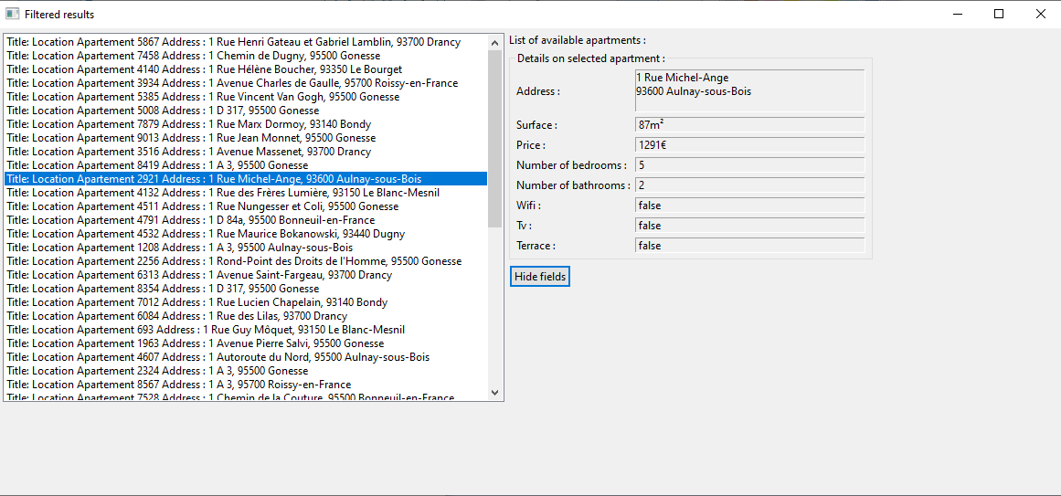
GUI – 4 / 4

Slide 9
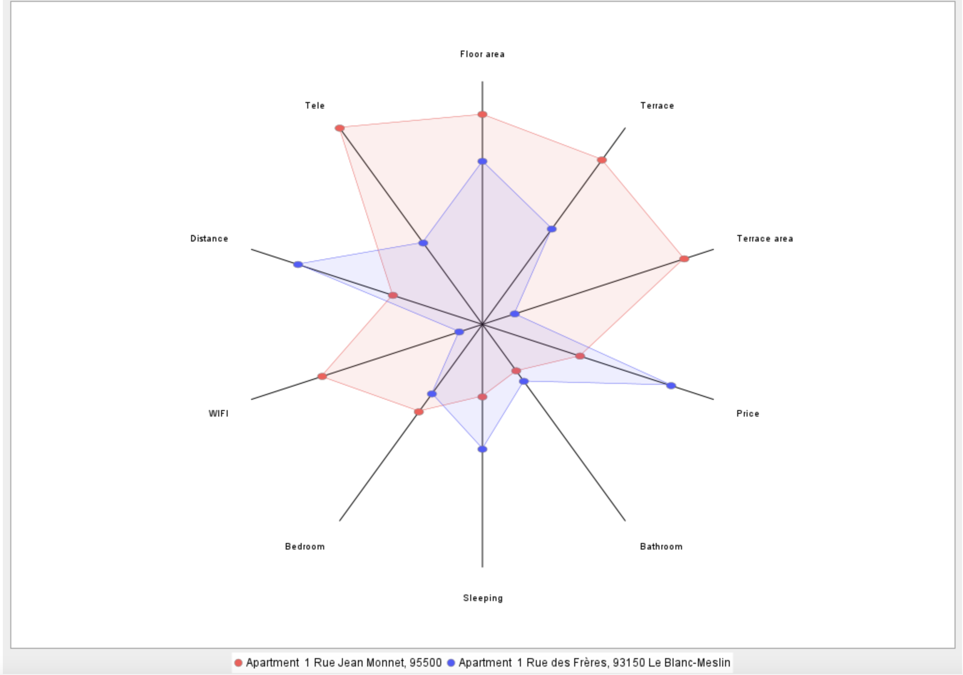
Tentatives infructueuses
Hi, you can compare them using the SpiderPlot button.
- The Dev team

Slide 10
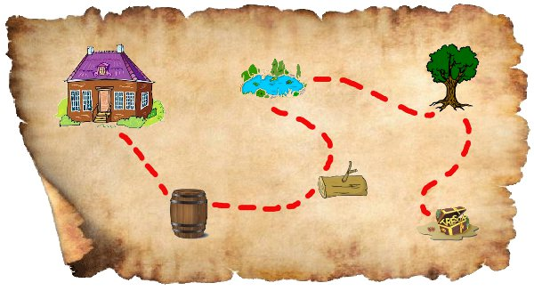
Intégration d’un nouveau critère de distance
- The Dev team

Slide 11

Difficultés
Compréhension du projet
Projet mal documenté
Erreurs conceptuelles omnipresentes
Diagrammes non mis à jour

Slide 12

Améliorations futures
Orchestrator
Spider Plot
Critère Distance
Ajouter le critère ”Distance” dans la calcul de AVF
Implémenter le spider plot et l’intégrer à l’application
Implémenter la classe Orchestrator qui permet de gérer les interfaces.

Slide 13

Il faut vous secouer. En attendant, on stagne.
Intellectuellement malhonnête.
Les connaissances acquises sont encore inacceptablement lacunaires
Mon dieu !
Okay !

Slide 14


Fun Facts
51% (35) PR fusionnées
49% (34) PR refusées
305 commits dans la master

Slide 15
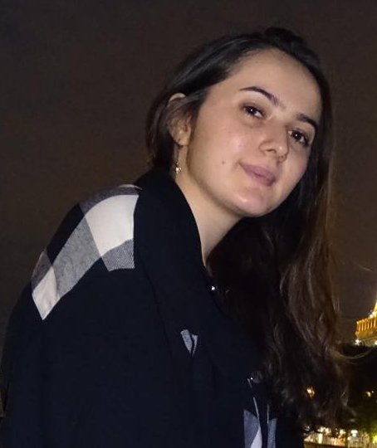
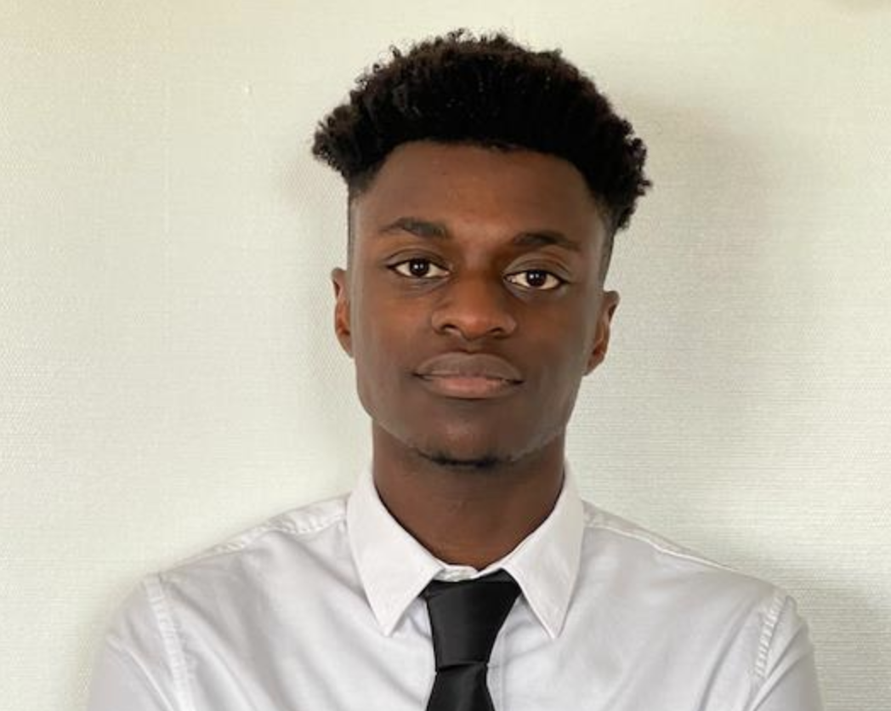



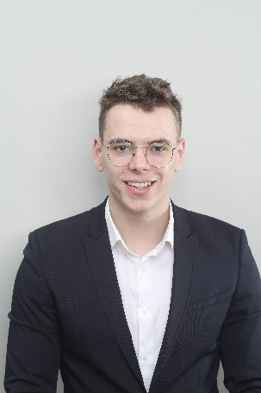

Thank you !
Seif BOUGUERRA
Stellan WEA
Abla MIKOU
Ewen MARGUET
Samy MEGUENI
Maïrame NDIAYE

